Slide 1
Unigram Mixture ~ 自然言語の統計モデルとEMアルゴリズムによるクラスタ推定

Slide 2
自然言語のスパース問題
口コミは超多次元かつスパースになる傾向が高い（BoW辞書見出しに対して値０の語彙が圧倒的）
1000次元を超える！
 | 温泉 | 夕食 | 地酒 | 露天 | 旅館 | 魚 | 泉質 | 土産 | 景色
口コミ1 | 3 | 0 | 0 | 2 | 0 | 0 | 0 | 0 | 0
口コミ２ | 0 | 0 | 3 | 0 | 0 | 1 | 0 | 0 | 0
２．GMMはスパース性に弱い（妥当な確率を計算できない）
正規分布の性質
平均付近の確率が最大（もちろん）
分散にもよるが、一般に平均から遠ざかると幾何級数的に確率密度が小さくなる（中心性が高い）
’温泉’が3回出現する口コミは、温泉らしくない！
温泉
1
2
3

Slide 3
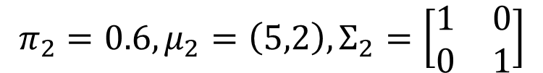

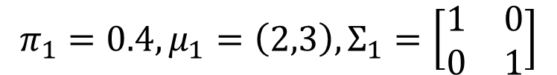





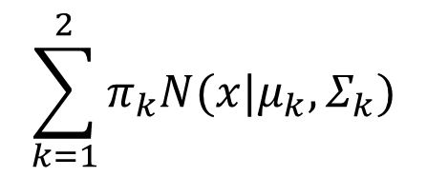

正規分布が表現できるクラスタの形
平均があって共分散がある➡平均を中心座標に球状に等高線をもつように広がる(中心性がある）データに当てはまりがいい。
自然言語の場合、不規則に0だらけで中心性がない
$$x_{2}$$
(温泉）
$$\sum_{k=1}^{2}{π_{k}N(x|μ_{k},}Σ_{k})$$
★
$$μ_{1}=\left(2,3\right)$$
$$k=1$$
パラメータを以下とする
$$k=2$$
$$π_{1}=0.4,μ_{1}=\left(2,3\right),Σ_{1}=\left[\begin{matrix}1 & 0 \\ 0 & 1\end{matrix}\right]$$
平均の座標は０より大きい（データは語彙数だから）
★
$$μ_{2}=\left(5,2\right)$$
$$π_{2}=0.6,μ_{2}=\left(5,2\right),Σ_{2}=\left[\begin{matrix}1 & 0 \\ 0 & 1\end{matrix}\right]$$
・
$$data : (3,0)$$
$$x_{1}$$
（グルメ）
確率
★ 0.16 ● 0.003
scipy.stats.multivariate_normal.pdf で計算できる
混合比率は省略
グルメの語彙3個出現しているのにグルメクラスタの確率は非常に小さい
温泉語彙=0はスパースを想定している

Slide 4
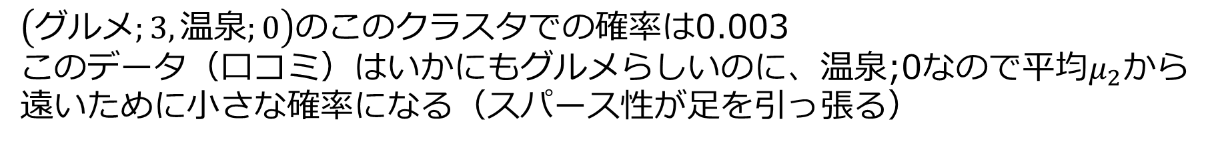




直観的におかしなことが起きる
平均$μ_{2}=\left(グルメ;5, 温泉;2\right)$のクラスタにおいて
$\left(グルメ;3,温泉;0\right)の$このクラスタでの確率は0.003
このデータ（口コミ）はいかにもグルメらしいのに、温泉;0なので平均$μ_{2}$から
遠いために小さな確率になる（スパース性が足を引っ張る）
$$x_{2}$$
(温泉）
正規分布確率
★ 0.16 ● 0.003
★
$$μ_{2}=\left(5,2\right)$$
・
$$data : (3,0)$$
$$x_{1}$$
（グルメ）

Slide 5


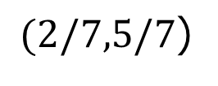

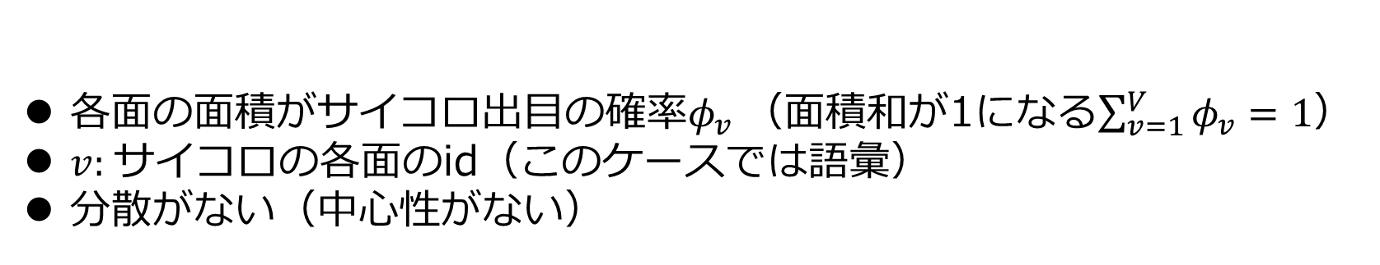
スパースな自然言語データを的確にとらえる分布モデルは？
歪んだサイコロを振る分布
各面の面積がサイコロ出目の確率$φ_{v}$（面積和が1になる$\sum_{v=1}^{V}{φ_{v}=1}$）
$v:$サイコロの各面のid（このケースでは語彙）
分散がない（中心性がない）
歪んだサイコロ分布の平均
前頁のクラスタ２を歪んだサイコロ分布で表現：
$$μ_{2}=\left(5,2\right)$$
グルメ
$(2/7,5/7$)
温泉
$$φ_{1}=5/7$$
$$φ_{2}=2/7$$

Slide 6


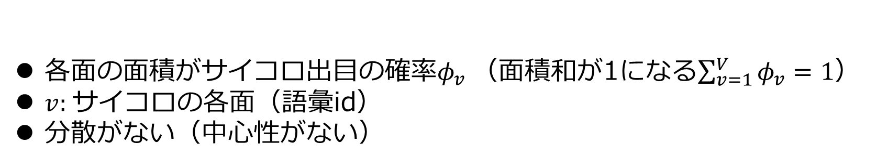
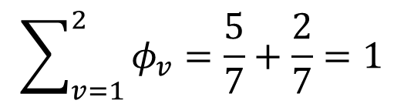
歪んだサイコロ分布
各面の面積がサイコロ出目の確率$φ_{v}$（面積和が1になる$\sum_{v=1}^{V}{φ_{v}=1}$）
$v:$サイコロの各面（語彙id）
分散がない（中心性がない）
前頁 正規分布の平均(グルメ:5,温泉:2)を歪んだサイコロ分布で捉えなおすと
グルメの語彙id:1, 温泉の語彙id:2 とする
グルメ
$$\sum_{v=1}^{2}{φ_{v}=\frac{5}{7}+\frac{2}{7}}=1$$
温泉
$$φ_{1}=5/7$$
$$φ_{2}=2/7$$
歪んだ面
カテゴリカル分布と呼ぶ

Slide 7
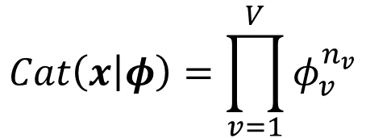
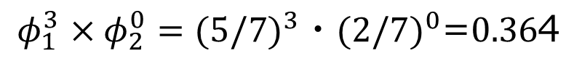
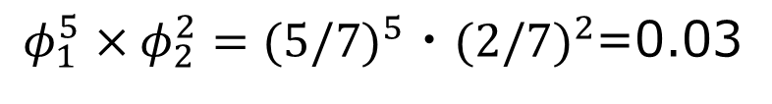

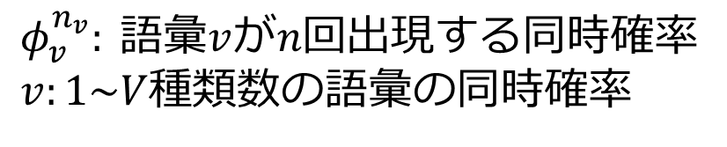
カテゴリカル分布から口コミの確率を計算する
ある口コミに語彙$v$が$n_{v}$回出現したとする。 （語彙id{1,2,$..,v,..V\}$)
$$Cat\left(x | φ\right)=\prod_{v=1}^{V}{φ_{v}^{n_{v}}}$$
カテゴリカル分布確率
$φ_{v}^{n_{v}}: 語彙v$が$n回$出現する同時確率
$v:1\sim V$種類数の語彙の同時確率
（厳密にはカテゴリカル分布の同時確率を計算する式だが、一般にカテゴリカル分布確率と呼んでいる）
口コミからカテゴリカル分布確率を計算する例
正規分布の確率
平均 グルメ:5,温泉:2
共分散 単位行列
平均の点
(グルメ:5,温泉:2)
$φ_{1}^{5}$ $×φ_{2}^{2}=(5/7)^{5}・(2/7)^{2}$=0.03
0.16
$$(グルメ:3, 温泉:0)$$
$φ_{1}^{3}$ $×φ_{2}^{0}=(5/7)^{3}・(2/7)^{0}\text{=}0.36$4
0.003
２つめのデータのカテゴリカル分布確率は大きくなる（正規分布では小さい）
➡正規分布の場合と違って、直観的に妥当な確率

Slide 8
問題：
(グルメ:0,温泉：3)のカテゴリカル分布確率を計算せよ

Slide 9


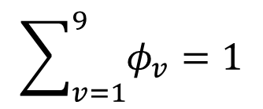
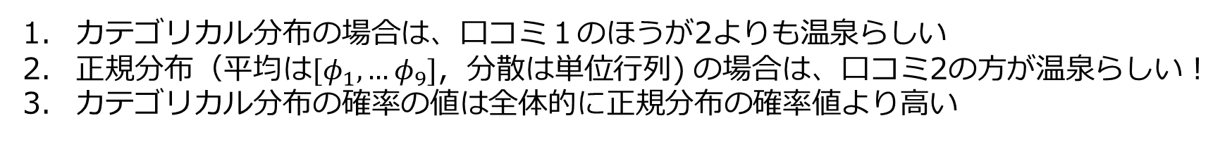

よりスパース（0ばっかり）な多次元特徴量では。。
スパースなデータでもカテゴリカル分布は当てはまりがよい
温泉らしさを表すカテゴリカル分布
0.2
0.05
0.1
0.15
0.18
0.05
0.1
0.02
0.15
$$\sum_{v=1}^{9}{φ_{v}=1}$$
$$φ_{1}$$
$$φ_{2}$$
・・・・・・・・・・・・・
$$φ_{9}$$
 | 温泉 | 夕食 | 地酒 | 露天 | 旅館 | 魚 | 泉質 | 土産 | 景色
スパースな口コミのカテゴリカル分布確率を計算する
cat pmf
norm pdf
口コミ1 | 3 | 0 | 0 | 2 | 0 | 0 | 0 | 0 | 0
口コミ２ | 0 | 0 | 3 | 0 | 0 | 1 | 0 | 0 | 0
0.00018
(0.00000088)
(0.0000023)
0.00005
カテゴリカル分布の場合は、口コミ１のほうが2よりも温泉らしい
正規分布（平均は$[φ_{1},…φ_{9}]$，分散は単位行列) の場合は、口コミ2の方が温泉らしい！
カテゴリカル分布の確率の値は全体的に正規分布の確率値より高い

Slide 10
問題
前頁の口コミ１,2 のカテゴリー分布確率はどのように計算しているか？

Slide 11
スパース性：自然言語データの特徴
語彙の種類数に対して、１つ１つの文書（口コミなど）に出現する語彙が極端
に少ないので、０ばかりになる
２．かつ、０が不規則にならぶ ➡ 中心性がない！
温泉の口コミ
 | 温泉 | 夕食 | 地酒 | 露天 | 旅館 | 魚 | 泉質 | 土産 | 景色
平均 | 2.0 | 0.01 | 0.01 | 0.5 | 0.2 | 0.01 | 0.1 | 0 | 0.02
口コミ | 3 | 0 | 0 | 0 | 0 | 0 | 0 | 0 | 0
口コミ | 0 | 0 | 0 | 2 | 0 | 0 | 0 | 0 | 0
口コミ | 0 | 0 | 0 | 0 | 0 | 0 | 3 | 0 | 0
いずれも温泉らしい口コミだが、特に２行目、３行目の口コミは平均（中心）からの距離が遠い
正規分布は平均から距離が遠い点は確率が極端に小さくなる

Slide 12



問題
口コミ３について、カテゴリカル分布の確率および正規分布の確率を計算せよ（正規分布の平均は$[φ_{1},…φ_{9}]$ベクトル、分散は9次元単位行列）
0.2
0.05
0.1
0.15
0.18
0.05
0.1
0.02
0.15
$$φ_{1}$$
$$φ_{2}$$
・・・・・・・・・・・・・
$$φ_{9}$$
 | 温泉 | 夕食 | 地酒 | 露天 | 旅館 | 魚 | 泉質 | 土産 | 景色
口コミ1 | 3 | 0 | 0 | 2 | 0 | 0 | 0 | 0 | 0
口コミ２ | 0 | 0 | 3 | 0 | 0 | 1 | 0 | 0 | 0
口コミ3 | 1 | 0 | 0 | 2 | 0 | 0 | 2 | 0 | 0
参考 norm pdfを計算するコーディング例（口コミ２）
>>> mu = np.array([0.2,0.05,0.1,0.15,0.18,0.05,0.1,0.02,0.15])
>>> sigma = np.eye(9)
>>> data = np.array([0,0,3,0,0,1,0,0,0])
>>> a = multivariate_normal.pdf(data,mean=mu, cov=sigma)
>>> a
2.2788336592596884e-06

Slide 13
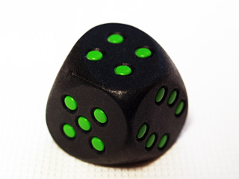
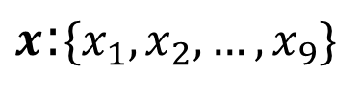
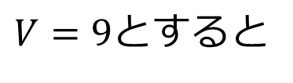
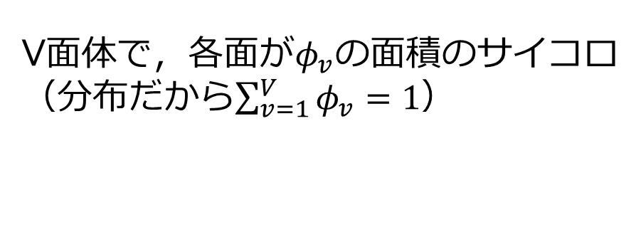
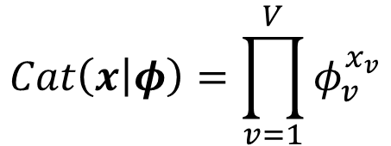



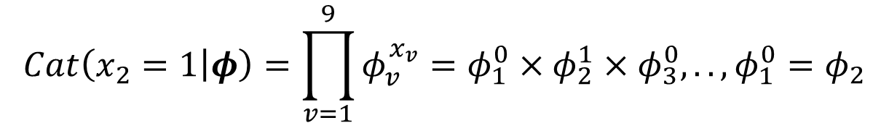
<参考> カテゴリカル分布を厳密に定式化
歪んだサイコロを1回振った出目の確率分布です
$$Cat\left(x | φ\right)=\prod_{v=1}^{V}{φ_{v}^{x_{v}}}$$
$x$:確率変数ベクトル(V次元のone hot vector）
V面体で，各面が$φ_{v}$の面積のサイコロ
（分布だから$\sum_{v=1}^{V}{φ_{v}=1}$）
例：
$V=9$とすると
$x$:$\{x_{1},x_{2},…,x_{9}\}$
$$Cat\left(x_{2}=1 | φ\right)=\prod_{v=1}^{9}{φ_{v}^{x_{v}}=φ_{1}^{0}×φ_{2}^{1}×φ_{3}^{0},..,φ_{1}^{0}}=φ_{2}$$
$$φ_{1}$$
$$φ_{2}$$
・・・・・・・・・・・・・
$$φ_{9}$$
 | 温泉 | 夕食 | 地酒 | 露天 | 旅館 | 魚 | 泉質 | 土産 | 景色
9面体のサイコロを1回振ると、9種類の語彙のいずれか1つが$φ_{v}$の確率で現れる
（正規分布は、9つの語彙が同時に平均ベクトルの確率で出現する）

Slide 14
<参考>カテゴリカル分布と多変量正規分布を比較
カテゴリカル分布：1回の試行でベクトルの1要素だけが１
➡ one hot vectorということは、中心性がないことを意味する
多変量正規分布：1回の試行でμ付近の多変量ベクトルがサンプリングされる
➡ μへの中心性がある
（サイコロを振ってある面だけが出るというような形式ではない）

Slide 15
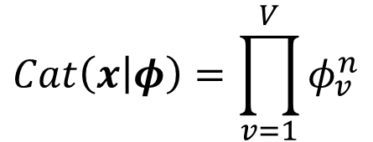
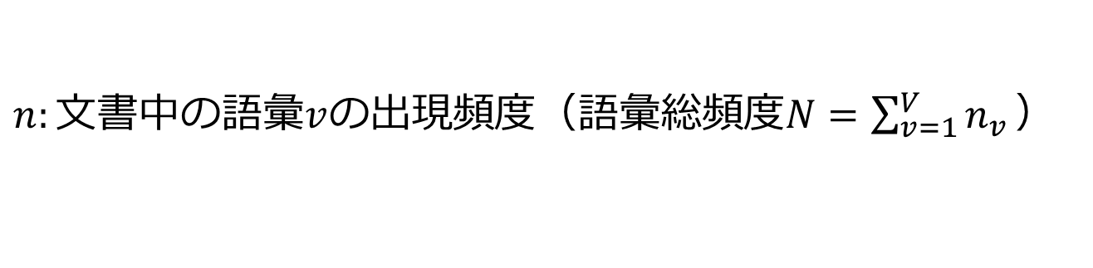
<参考>次に1つの文書（口コミ）をカテゴリカル同時分布で表す
文書に含まれる（出現する）語彙の数分サイコロを振れば表現できる
$$Cat\left(x | φ\right)=\prod_{v=1}^{V}{φ_{v}^{n}}$$
$x$:語彙の頻度ベクトル（つまりBoWベクトル）
$n:文書中の語彙v$の出現頻度（$語彙総頻度N=\sum_{v=1}^{V}{n_{v}}）$
厳密には，カテゴリカル分布をN回振った同時分布だが，慣例的に$Cat\left(x | φ\right)$と表記する
例：
 | 温泉 | 夕食 | 地酒 | 露天 | 旅館 | 魚 | 泉質 | 土産 | 景色
口コミ1$(x)$ | 3 | 0 | 0 | 2 | 0 | 0 | 0 | 0 | 0
例えば$N_{4}=2$。この要領で口コミ１を上式に当てはめると，今までやってきたカテゴリカル分布の確率質量になることがわかる

Slide 16
<参考> 参考記事
https://techblog.nhn-techorus.com/archives/7436
https://www.anarchive-beta.com/entry/2022/01/25/032456

Slide 17
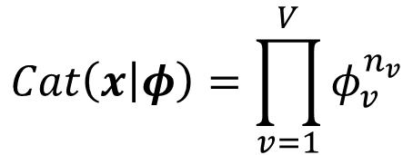
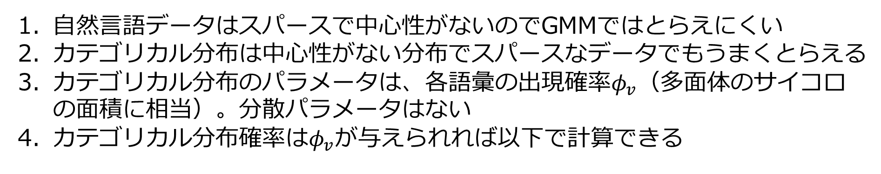
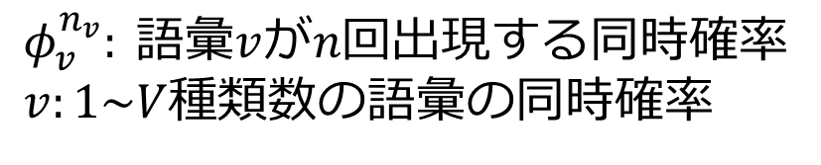
ここまでのまとめ
自然言語データはスパースで中心性がないのでGMMではとらえにくい
カテゴリカル分布は中心性がない分布でスパースなデータでもうまくとらえる
カテゴリカル分布のパラメータは、各語彙の出現確率$φ_{v}$（多面体のサイコロの面積に相当）。分散パラメータはない
カテゴリカル分布確率は$φ_{v}$が与えられれば以下で計算できる
$$Cat\left(x | φ\right)=\prod_{v=1}^{V}{φ_{v}^{n_{v}}}$$
カテゴリカル分布確率
$φ_{v}^{n_{v}}: 語彙v$が$n回$出現する同時確率
$v:1\sim V$種類数の語彙の同時確率

Slide 18





今度は観測データが与えられてパラメータ$φ_{v}$が未知とする
観測データ$x_{d}$からカテゴリカル分布のパラメータ$φ_{v}$を推定する
$$Cat\left(x_{d} | φ\right)$$
$x_{d}$:観測データ $φ:未知$パラメータベクトル($φ_{1}$, $φ_{2}$,…, $φ_{v}$)
$$x_{d}$$
 | 温泉 | 夕食 | 地酒 | 露天 | 旅館 | 魚 | 泉質 | 土産 | 景色
口コミ1 | 3 | 0 | 0 | 2 | 0 | 0 | 0 | 0 | 0
口コミ２ | 0 | 1 | 3 | 0 | 0 | 1 | 0 | 0 | 1
温泉の口コミばかりD件
・・・・・
口コミD | 0 | 0 | 0 | 0 | 2 | 0 | 1 | 0 | 0
温泉らしさを表すカテゴリカル分布
0.2
0.05
0.1
0.15
0.18
0.05
0.1
0.02
0.15
$$φ_{1}$$
$$φ_{2}$$
・・・・・・・・・・・・・
$$φ_{9}$$
語彙頻度を集計（縦計）して合計が1になるように正規化
正規分布と同様カテゴリカル分布も（最尤法で）簡単にパラメータ推定できる
（正規分布の最尤推定は、単にサンプル平均、サンプル分散）

Slide 19






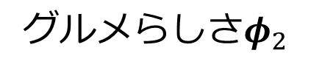
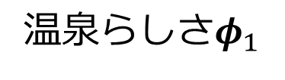
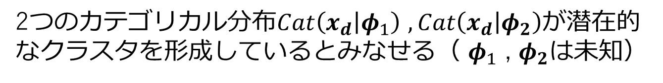



カテゴリカル分布が複数混合している場合
2つの$カテゴリカル分布Cat\left(x_{d} | φ_{1}\right)$ $, Cat\left(x_{d} | φ_{2}\right)$が潜在的なクラスタを形成しているとみなせる（ $φ_{1}$ , $φ_{2}$は未知）
温泉・グルメが混在した口コミD件
温泉らしさ$φ_{1}$
$$Cat\left(x_{d} | φ_{1}\right)$$
$$φ_{11}$$
$$φ_{12}$$
・・・・・・・・・・・・・
$$φ_{19}$$
歪み方が異なる２つのサイコロのイメージ
グルメらしさ$φ_{2}$
$$Cat\left(x_{d} | φ_{2}\right)$$
$$φ_{21}$$
$$φ_{22}$$
・・・・・・・・・・・・・
$$φ_{29}$$
 | 温泉 | 夕食 | 地酒 | 露天 | 旅館 | 魚 | 泉質 | 土産 | 景色

Slide 20

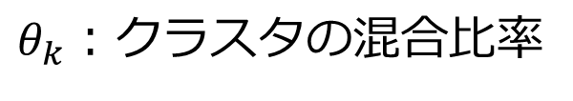



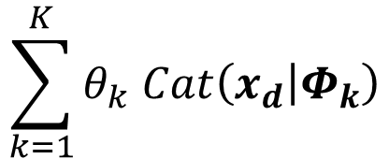

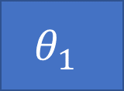




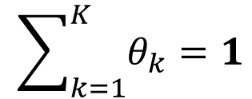
混合カテゴリカル分布によるクラスタリング
$$\sum_{k=1}^{K}{θ_{k} Cat\left(x_{d} | Φ_{k}\right)}$$
$$\sum_{k=1}^{K}{θ_{k}}=1$$
$θ_{k}$：クラスタの混合比率
K=2 ならば以下のようになる
温泉らしさ
$$θ_{1}$$
$$Cat\left(x_{d} | φ_{1}\right)$$
$$φ_{11}$$
$$φ_{12}$$
・・・・・・・・・・・・・
$$φ_{19}$$
グルメらしさ
$$θ_{2}$$
$$Cat\left(x_{d} | φ_{2}\right)$$
$$φ_{21}$$
$$φ_{22}$$
・・・・・・・・・・・・・
$$φ_{29}$$
 | 温泉 | 夕食 | 地酒 | 露天 | 旅館 | 魚 | 泉質 | 土産 | 景色

Slide 21
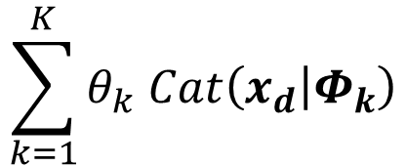
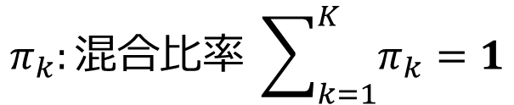
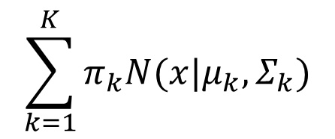
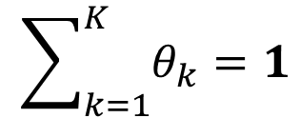
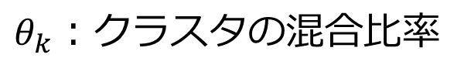
この式の格好はどこかで見たよね
UM:Unigram Mixture(混合カテゴリカル分布）
$$\sum_{k=1}^{K}{θ_{k} Cat\left(x_{d} | Φ_{k}\right)}$$
$$\sum_{k=1}^{K}{θ_{k}}=1$$
$θ_{k}$：クラスタの混合比率
GMM：混合ガウス分布
$$\sum_{k=1}^{K}{π_{k}N(x|μ_{k},}Σ_{k})$$
$$π_{k}:混合比率 \sum_{k=1}^{K}{π_{k}}=1$$
結局、混合する分布が正規分布➡カテゴリカル分布になったもの

Slide 22
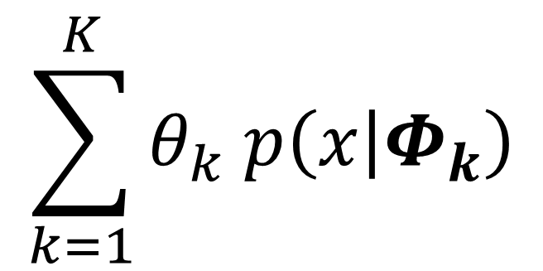
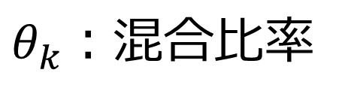
混合分布を一般式で表すと
$$\sum_{k=1}^{K}{θ_{k} p\left(x | Φ_{k}\right)}$$
$θ_{k}$：混合比率
混合●●分布

Slide 23

Unigram Mixture
まずは結果を比較
Fortravel_bow（966次元）を5クラスタに分類すると、k-meansのクラスタリング結果よりも、もう少しクリアなクラスタになる！
このクラスタリングにもとづき、主成分平面上の点を色分けすると、k-meansの場合と比較してクリアなクラスタが読み取れる！

Slide 24
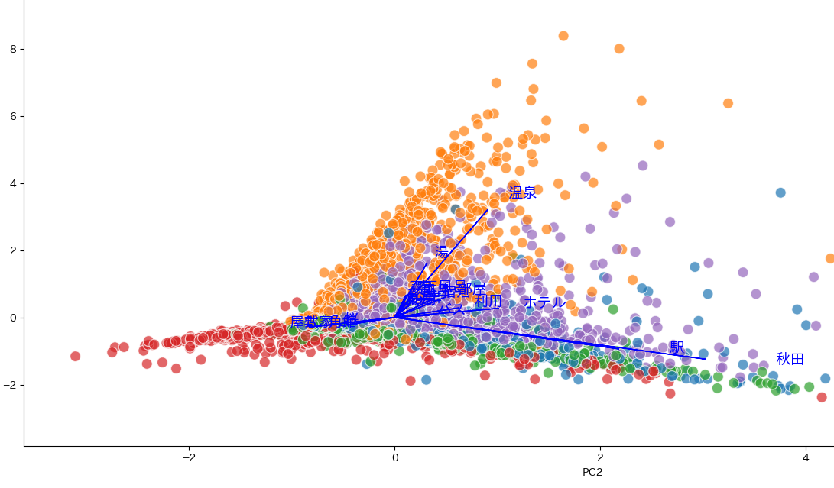
主成分平面上にクラスタをプロット
全てのクラスタが意味ベクトル方向にそって散らばる
K-means
Unigram Mixture

Slide 25
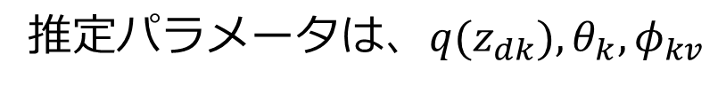
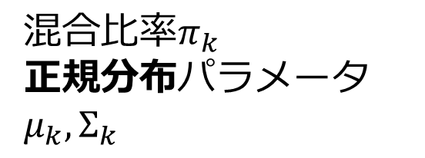
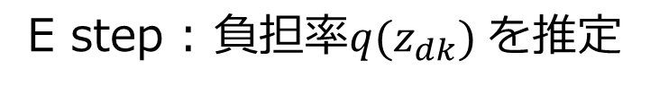
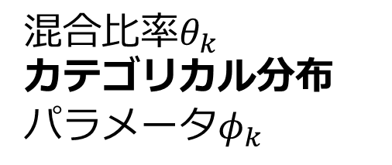
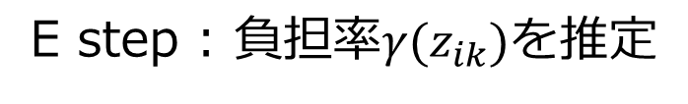

Unigram Mixtureのパラメータを推定する方法
GMMと同じくEM algorithmで推定するので、負担率を導入する
Unigram Mixture のEM algorithm
GMMのEM algorithm
推定パラメータ$は、q(z_{dk}), θ_{k},φ_{kv}$
$${{\text{推定パラメータ}は、γ(z_{ik}), π}_{k}, μ}_{k}, Σ_{k}$$
E step : $負担率q(z_{dk})$を推定
E step : $負担率γ(z_{ik})$を推定
M step:
混合比率$θ_{k}$
カテゴリカル分布$パラメータφ_{k}$
M step:
混合比率$π_{k}$
正規分布$パラメータμ_{k},Σ_{k}$
を推定
を推定

Slide 26
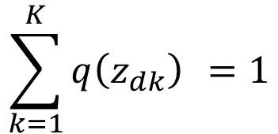
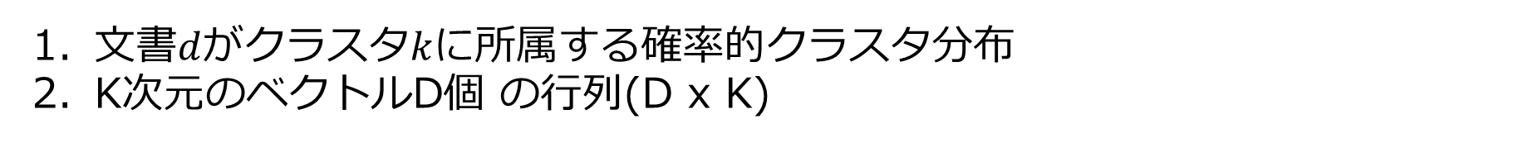
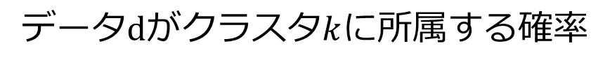
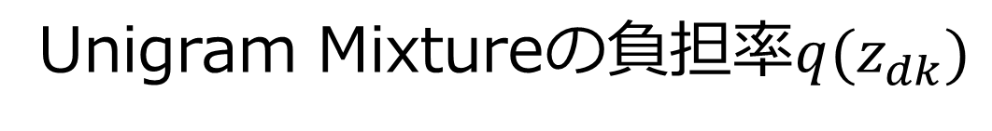
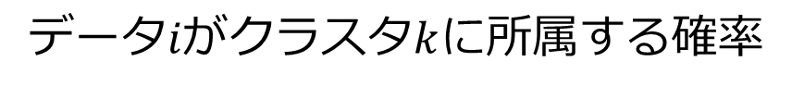



Unigram Mixtureの負担率$q(z_{dk})$
文書$d$がクラスタ$kに$所属する確率的$クラスタ分布$
K次元のベクトルD個 の行列(D x K)
UMの負担率（確率的クラスタ）
GMMの負担率（確率的クラスタ）
$$\sum_{k=1}^{K}{q\left(z_{dk}\right) =1}$$
$$\sum_{k=1}^{K}{γ(z_{ik}) =1}$$
$$q(z_{dk})$$
$$γ(z_{ik})$$
データ$dが$クラスタ$k$に所属する確率
データ$iが$クラスタ$k$に所属する確率
UMはもっぱら文書クラスタリングに使うため、データの単位がd(document)。
意味は同じだが、慣習的に記号が異なる

Slide 27







EMアルゴリズムによるGMMのパラメータ推定
$$γ\left(z_{ik}\right)=\frac{π_{k}N(x_{i}|μ_{k},Σ_{k})}{\sum_{j=1}^{K}{π_{j}N(x_{i}|μ_{j},Σ_{j})}}$$
$π, μ,Σに$依存した式
E step
$$μ_{k}=\frac{1}{N_{k}}\sum_{i=1}^{N}{γ(z_{ik})x_{i}}$$
$$Σ_{k}=\frac{1}{N_{k}}\sum_{i=1}^{N}{γ\left(z_{ik}\right){(x}_{i}−μ_{k}){(x}_{i}−μ_{k})^{T}}$$
M step
$γ(z_{ik})に$依存した式
$$π_{k}=\frac{N_{k}}{N}$$
E式を求めるには、M式の値を求めることが必要、M式を求めるにはE式の値を求めることが必要
$$N_{k}=\sum_{i=1}^{N}{γ}(z_{ik})$$

Slide 28





Unigram MixtureのEM algorithm
まずはざっくり眺めるとGMMのEM algorithmとよく似ている
$$q(z_{dk}){=\frac{θ_{k}\prod_{v=1}^{V}{φ_{kv}^{n_{d}}}}{\sum_{k^{′}=1}^{K}{θ_{k′}\prod_{v=1}^{V}{φ_{k^{′}v}^{n_{d}}}}}}$$
E-step：
$θ_{k},φ_{kv}に$依存した式
$$θ_{k}{=\frac{\sum_{d=1}^{D}{q(z_{dk})}}{\sum_{k^{′}=1}^{K}{\sum_{d=1}^{D}{q(z_{dk})}}}}$$
M-step：
$q(z_{dk})$に依存した式
$$φ_{kv}{=\frac{\sum_{d=1}^{D}{q(z_{dk})N_{dv}}}{\sum_{v^{′}=1}^{V}{\sum_{d=1}^{D}{q(z_{dk})N_{dv′}}}}}$$

Slide 29






E-step : 負担率の計算
$$q(z_{dk}){=\frac{θ_{k}\prod_{v=1}^{V}{φ_{kv}^{n_{d}}}}{\sum_{k^{′}=1}^{K}{θ_{k′}\prod_{v=1}^{V}{φ_{k^{′}v}^{n_{d}}}}}}$$
$$s.t. \sum_{k=1}^{K}{q(z_{dk})=1}$$
$$q(z_{dk})はd×k$$
この式の意味は。
$φ_{kv}^{n_{d}}$：文書$d$がクラスタ$kに$所属するとした場合のカテゴリカル分布確率（文書$d$中の語彙$v$が$n回$出現するカテゴリカル分布確率）
文書$d$がクラスタ$kに属する$確率
GMMの負担率と考え方は同じ
データ$x_{i}$がクラスタ$k$に所属するとした場合、 $x_{i}$のガウス分布確率

Slide 30




負担率を手計算する
$$x_{d}$$
 | 温泉 | 夕食 | 地酒 | 露天 | 旅館 | 魚 | 泉質 | 土産 | 景色
口コミ1 | 3 | 0 | 0 | 2 | 0 | 0 | 0 | 0 | 0
口コミ２ | 0 | 1 | 3 | 0 | 0 | 1 | 0 | 0 | 1
・・・・・
口コミD | 0 | 0 | 0 | 0 | 2 | 0 | 1 | 0 | 0
0.2
0.05
0.1
0.15
0.18
0.05
0.1
0.02
0.15
$$φ_{1}$$
$$φ_{2}$$
・・・・・・・・・・・・・
$$φ_{9}$$

Slide 31













カテゴリカル分布の負担率の意味
$$q(z_{dk}){=\frac{θ_{k}\prod_{v=1}^{V}{φ_{kv}^{n_{d}}}}{\sum_{k^{′}=1}^{K}{θ_{k′}\prod_{v=1}^{V}{φ_{k^{′}v}^{n_{d}}}}}}$$
$$s.t. \sum_{k=1}^{K}{q(z_{dk})=1}$$
$$q(z_{dk})はD×K$$
k=1
k=2
k=3
K=3 とすると
$$\sum_{k=1}^{3}{q(z_{1k})=1}$$
d=1
$$q(z_{11})$$
$$q(z_{12})$$
$$q(z_{13})$$
d=2
$$\sum_{k=1}^{3}{q(z_{2k})=1}$$
$$q(z_{21})$$
$$q(z_{22})$$
$$q(z_{23})$$
各文書毎の負担率
・・・・・・・・・・・・・・・
$$\sum_{k=1}^{3}{q(z_{Dk})=1}$$
d=D
$$q(z_{D1})$$
$$q(z_{D2})$$
$$q(z_{D3})$$
各文書（口コミなど）がクラスタkに所属する割合

Slide 32
















M step
混合比率$θ_{k}$の計算
$$θ_{k}{=\frac{\sum_{d=1}^{D}{q(z_{dk})}}{\sum_{k^{′}=1}^{K}{\sum_{d=1}^{D}{q(z_{dk})}}}}$$
$$θ_{k} :K次元$$
k=1
k=2
k=3
K=3 とすると
$$q(z_{11})$$
$$q(z_{12})$$
$$q(z_{13})$$
d=1
$$θ_{1}:$$
$$q\left(z_{11}\right)+q\left(z_{21}\right)+,..,+q(z_{D1})$$
青の面積(d=1~D)を総面積（上式の分母）で割った値
$$q(z_{21})$$
$$q(z_{22})$$
$$q(z_{23})$$
d=2
各文書毎の負担率
・・・・・・・・・・・・・・・
$θ_{2},$ $θ_{3}$も同様に計算できる
$$q(z_{D1})$$
$$q(z_{D2})$$
$$q(z_{D3})$$
d=D
文書全体のうちクラスタ$1$に所属する文書$d$の確率的個数

Slide 33










M step
カテゴリカル分布$パラメータφ_{kv}$の計算
$n_{dv}$ : 文書$d$での語彙$vの$出現頻度
$$φ_{kv}{=\frac{\sum_{d=1}^{D}{q(z_{dk})n_{dv}}}{\sum_{v^{′}=1}^{V}{\sum_{d=1}^{D}{q(z_{dk′})n_{dv′}}}}}$$
$$φ_{kv} :K×V次元$$
例
 | 温泉 | 夕食 | 地酒 | 露天 | 旅館 | 魚 | 泉質 | 土産 | 景色
口コミ1 | 3 | 0 | 0 | 2 | 0 | 0 | 0 | 0 | 0
口コミ２ | 1 | 1 | 3 | 0 | 0 | 1 | 0 | 0 | 1
$$q(z_{d1})$$
$$q(z_{d2})$$
$$q(z_{d3})$$
$d=口コミ$1, $v$=温泉 : $n_{11}=3$
0.1
0.6
0.3
$d=口コミ$2, $v$=温泉 : $n_{21}=1$
0.2
0.2
0.6
$$k=1, v=温泉：φ_{kv}(の分子）=0.1×3+0.2 ×1=0.5$$
$φ_{kv}$の分子で$q(z_{dk})$を除くと、全文書に出現する語彙$v$の総頻度（上表の縦計）
$φ_{kv}$の分子は、文書毎の語彙$v$出現頻度にクラスタ確率$q(z_{dv})$で重みづけした和
分母は全文書の総単語数

Slide 34

$θ_{k}, φ_{kv}の$配列を再度確認
$$\sum_{k=1}^{K}{θ_{k} Cat\left(x_{d} | Φ_{k}\right)}$$
$$\sum_{k=1}^{K}{θ_{k}}=1$$
$θ_{k}$：クラスタの混合比率
K=2 ならば以下のようになる
温泉らしさ
$$θ_{1}$$
$$Cat\left(x_{d} | φ_{1}\right)$$
$$φ_{11}$$
$$φ_{12}$$
・・・・・・・・・・・・・
$$φ_{19}$$
グルメらしさ
$$θ_{2}$$
$$Cat\left(x_{d} | φ_{2}\right)$$
$$φ_{21}$$
$$φ_{22}$$
・・・・・・・・・・・・・
$$φ_{29}$$
 | 温泉 | 夕食 | 地酒 | 露天 | 旅館 | 魚 | 泉質 | 土産 | 景色

Slide 35







Unigram MixtureのEM algorithmは計算量が小さい
EM の式を見ると、四則演算とべき乗しか使わない！
(GMMでは、多次元の逆行列計算が足を引っ張っていた）
E-step：
$$q(z_{dk}){=\frac{θ_{k}\prod_{v=1}^{V}{φ_{kv}^{n_{d}}}}{\sum_{k^{′}=1}^{K}{θ_{k′}\prod_{v=1}^{V}{φ_{k^{′}v}^{n_{d}}}}}}$$
$$s.t. \sum_{k=1}^{K}{q_{dk}=1}$$
$$q_{dk}はd×k次元$$
M-step：
$$θ_{k}{=\frac{\sum_{d=1}^{D}{q(z_{dk})}}{\sum_{k^{′}=1}^{K}{\sum_{d=1}^{D}{q(z_{dk})}}}}$$
$$θ_{k} :K次元$$
$$φ_{kv}{=\frac{\sum_{d=1}^{D}{q(z_{dk})n_{dv}}}{\sum_{v^{′}=1}^{V}{\sum_{d=1}^{D}{q(z_{dk′})n_{dv′}}}}}$$
$$φ_{kv} :K×V次元$$

Slide 36
Unigram Mixtureの実装

Slide 37





アルゴリズムをざっくり
混合比率$θ_{k}:$
$K個$の要素を持つベクトル（1次元配列）
E-step（負担率計算）に必要な初期化
E-step 負担率計算
M-step 混合比率，カテゴリカル分布パラメータの計算
カテゴリカル分布パラメータ$φ_{kv}$:
$V種類$の語彙にそれぞれのパラメータベクトルが$K個$
$K×V$行列（2次元配列）➡ p.15参照
$$q(z_{dk}){=\frac{θ_{k}\prod_{v=1}^{V}{φ_{kv}^{n_{d}}}}{\sum_{k^{′}=1}^{K}{θ_{k′}\prod_{v=1}^{V}{φ_{k^{′}v}^{n_{d}}}}}}$$
$$θ_{k}{=\frac{\sum_{d=1}^{D}{q(z_{dk})}}{\sum_{k^{′}=1}^{K}{\sum_{d=1}^{D}{q(z_{dk})}}}}$$
$$φ_{kv}{=\frac{\sum_{d=1}^{D}{q(z_{dk})n_{dv}}}{\sum_{v^{′}=1}^{V}{\sum_{d=1}^{D}{q(z_{dk′})n_{dv′}}}}}$$

Slide 38
０：データセット、外生変数
self.docs=docs # 語彙idの2次元配列
self.dic=dic #{語彙:id}
self.no_of_topics=no_of_topics # クラスタ数（外生変数）
docsの中身はBoWでなくて出現単語idの列！
例
 | 温泉(0) | 夕食(1) | 地酒(2) | 露天(3) | 旅館(4) | 魚(5) | 泉質(6) | 土産(7) | 景色(8)
口コミ1 | 3 | 0 | 0 | 2 | 0 | 0 | 0 | 0 | 0
口コミ２ | 0 | 1 | 3 | 0 | 0 | 1 | 0 | 0 | 1
docs
口コミ1
[ [0,3,3,0,0]
[1,2,5,8,2,2] ]
口コミ2
要素は単語のid

Slide 39


１．初期化
$θ_{k}（混合比率）,φ_{kv}$（カテゴリカル分布パラメータ）を初期化する
# $θ_{k}初期化$(topicはクラスタを意味する）
self.theta = np.array([random()+eps for k in range(self.no_of_topics)])
theta_sum=np.sum(self.theta)
self.theta = self.theta/theta_sum # これは何をやっているか？
# カテゴリカル分布パラメータ $φ_{kv}$初期化 phiは何次元配列か？
self.phi = []
for k in range(self.no_of_topics): # no_of_topics クラスタ数（外生変数）
self.phi.append([random() for i in range(len(self.dic))]) # self.dicはBoWの語彙辞書
for k in range(self.no_of_topics):# k毎にphiの正規化をしている
phi_sum=sum(self.phi[k])
self.phi[k]=np.array(self.phi[k])/phi_sum

Slide 40





E step
$$q(z_{dk}){=\frac{θ_{k}\prod_{v=1}^{V}{φ_{kv}^{n_{d}}}}{\sum_{k^{′}=1}^{K}{θ_{k′}\prod_{v=1}^{V}{φ_{k^{′}v}^{n_{d}}}}}}$$
文書$d毎$に$K$種類の負担率表を埋める
内側のfor文
$$K$$
 | $$q(z_{dk})$$
外側のfor文
$$d$$
for d,doc in enumerate(self.docs):
doc_phi_jointProb_list=[] #qdk（上表）の分子1行分
for k in range(K):
#文書dのクラスタk別のカテゴリー分布確率（語彙id毎の頻度分、確率phi[k][id]を累乗）を求める
doc_phi_jointProb=reduce(mul,[self.phi[k][id] for id in doc])# E-step qdkの分子第二項
#numpy要素の積の関数を使っても同じ結果
doc_phi_jointProb_list.append(doc_phi_jointProb)
for k in range(K):
#上記の同時確率を全てのkについて足し算（qdkの分母）
denom_qdk=sum([self.theta[kk]*doc_phi_jointProb_list[kk] for kk in range(K)])
#qdkを計算
qdk[d][k] = self.theta[k]*doc_phi_jointProb_list[k]/denom_qdk
#以下、M-stepでtheta,phiを更新するための中間値を求める
theta_new[k]+=qdk[d][k]
for voc_id in doc:
#voc_id = self.dic[w]
phi_new[k][voc_id]+=qdk[d][k]

Slide 41



総乗のコーディング
数式で表すと
$$\prod{a}=1×2×3×4$$
a=[1,2,3,4]
Numpyでコーディング
np.prod(a)
Reduce関数でコーディング
reduce(mul, a)
どちらも同じ結果になるがnumpyの方がよく見かける（桁あふれに注意）
$$q(z_{dk}){=\frac{θ_{k}\prod_{v=1}^{V}{φ_{kv}^{n_{d}}}}{\sum_{k^{′}=1}^{K}{θ_{k′}\prod_{v=1}^{V}{φ_{k^{′}v}^{n_{d}}}}}}$$
数式とコーディングが同じに見えるだろうか
$$φ_{kv}$$
doc_phi_jointProb=reduce(mul,[self.phi[k][id] for id in doc])
Docから1単語（単語id)づつ取り出して、該当の$φ_{kv}$= self.phi[k][id]を掛け合わせる
参考サイト
https://oliversi.com/2021/11/04/python-list-production/

Slide 42




M step
$$θ_{k}{=\frac{\sum_{d=1}^{D}{q(z_{dk})}}{\sum_{k^{′}=1}^{K}{\sum_{d=1}^{D}{q(z_{dk})}}}}$$
$$φ_{kv}{=\frac{\sum_{d=1}^{D}{q(z_{dk})n_{dv}}}{\sum_{v^{′}=1}^{V}{\sum_{d=1}^{D}{q(z_{dk′})n_{dv′}}}}}$$
for d,doc in enumerate(self.docs):
for k in range(K):
theta_new[k]+=qdk[d][k]
for voc_id in doc:
phi_new[k][voc_id]+=qdk[d][k]
self.theta = theta_new / theta_new.sum()
for k in range(K):
self.phi[k]=phi_new[k]/sum(phi_new[k])
$θ_{k}$の分子
$φ_{kv}$の分子 doc中の語彙(voc_id)の出現回数分足している

Slide 43

Unigram Mixtureの実装 1
パラメータにもとづくクラスタリング
クラスタ$φ_{k}$の特徴を表示する
トピック$φ_{kv}$を確率の降順に並べて書き出すと、そのクラスタらしさの語彙
順に表示できる
2. 口コミ毎のクラスタラベルを推定
$負担率q_{dk}$最大確率となるkをd毎に求める。これがクラスタラベル
mixture_unigram.py
スライドの変数名とソースコードの変数名とは一致させているので、対比しながら推定したパラメータから上記1. 2. をどう実装しているかコードレビューする（コメントおよび、問題をコード中に記載した。）

Slide 44


文書クラスタリングの限界
K-meansもUnigram Mixtureも文書単位でクラスタを推定する
$$φ_{kv}{=\frac{\sum_{d=1}^{D}{q_{dk}N_{dv}}}{\sum_{v^{′}=1}^{V}{\sum_{d=1}^{D}{q_{dk′}N_{dv′}}}}}$$
クラスタ$φ_{k}$は、文書単位でのパラメータ$q_{dk}$と文書単位でのデータ$N_{dv}$によって分布特徴が決まる
文書を単位としたデータでクラスタを推定する点ではk-meansと同じ
実際には。。1つの文書中に様々な話題の混在がみられる
Fortravel の例
ホテルの話題
パンケーキの話題
“パンケーキが食べられるレストラン”
秋田駅からぶらぶら歩くと7，8分。千秋公園の向かい側にあります。地元では，昔からある老舗ホテルで皇室の方々も宿泊されることで有名。レストランは和・洋・中あって，ランチや宴会でよく利用します。1階のカフェ「キャッスルハウス」にパンケーキ登場・・・ということでさっそく行ってみました。ハワイアンパンケーキは，マカダミアナッツソースがかかっていて，800円。たっぷり果実のパンケーキは，いろいろなフルーツがのっていて，950円。本場ハワイのパンケーキ・・・とまではいきませんが，おいしかったです。宿泊の際は，朝7時から朝食も食べられるようです。
文書分類でクラスタリングすることに無理がある！

Slide 45
話題（トピック）ベースクラスタリング
文書内に混在する話題（トピック）レベルでクラスタリングする方法
トピックモデルと呼ばれる
“パンケーキが食べられるレストラン”
秋田駅からぶらぶら歩くと7，8分。千秋公園の向かい側にあります。地元では，昔からある老舗ホテルで皇室の方々も宿泊されることで有名。レストランは和・洋・中あって，ランチや宴会でよく利用します。1階のカフェ「キャッスルハウス」にパンケーキ登場・・・ということでさっそく行ってみました。ハワイアンパンケーキは，マカダミアナッツソースがかかっていて，800円。たっぷり果実のパンケーキは，いろいろなフルーツがのっていて，950円。本場ハワイのパンケーキ・・・とまではいきませんが，おいしかったです。宿泊の際は，朝7時から朝食も食べられるようです。
ホテルの話題
パンケーキの話題
別々のクラスタとして認識できる

Slide 46








グラフィカルモデル
トピックモデル
クラスタの潜在変数が単語毎に存在する
$$θ$$
$$z$$
$$x$$
$$φ$$
N
D
K
Unigram Mixture
クラスタの潜在変数は文書毎
$$θ$$
$$z$$
$$x$$
$$φ$$
N
D
K

Slide 47
















推定パラメータとトピックとの関係を絵にすると。
トピックモデルの推定パラメータ
E-step
文書集合
M-step
5クラスタの場合
$φ_{k}：$（文書単位ではない）トピッククラスタとなる
$θ_{d} :トピックの$確率分布
（確率的クラスタ）
doc 0
$$k=argmax⁡(θ_{0k})$$
$$θ_{00}$$
$$θ_{01}$$
$$θ_{04}$$
doc 1
$$k=argmax⁡(θ_{1k})$$
$$θ_{10}$$
$$θ_{11}$$
$$θ_{14}$$
・・・・・・・・・・・・・・・・
・・・・・・・・・
doc D
$$k=argmax⁡(θ_{Dk})$$
k=4
$$θ_{D0}$$
$$θ_{D1}$$
$$θ_{D4}$$

Slide 48

トピックモデルの実装
詳細は省略（大学院レベル）。Unigram Mixtureと同様に推定したパラメータとトピックとの関係を以下に述べる
トピック$φ_{k}$の特徴を表示する
トピック$φ_{kv}$を確率の降順に並べて書き出すと、そのクラスタらしさの語彙
順に表示できる
2. 口コミ毎のクラスタラベルを推定
$負担率θ_{dk}$最大確率となるkをd毎に求める。これがクラスタラベル
vbLDA.py
topic_model_vb2.py

Slide 49
メモ

Slide 50





＜参考＞
GMMのパラメータ推定はどうやったかというと。。
$$L\left(μ_{k}, Σ_{k}.π_{k} | X\right)=\sum_{i=1}^{K}{π_{k}N(x_{i}|μ_{k},}Σ_{k})$$
GMMの尤度関数
推定パラメータ
$$μ_{k} : クラスタ重心$$
$Σ_{k}: クラスタの$形状（楕円、中心性）
$π_{k} : 混合する各ガウス分布クラスタの$占有面積
対数尤度関数を求めると。。
$$logL\left(π_{k},μ_{k},Σ_{k}|X\right)=log\prod_{i=1}^{N}{\sum_{k=1}^{K}{π_{k}}}N\left(x_{i} | μ_{k},Σ_{k}\right)=\sum_{i=1}^{N}{log\sum_{k=1}^{K}{π_{k}N\left(x_{i} | μ_{k},Σ_{k}\right)}}$$
Log-sum問題：
対数尤度関数は、∑が邪魔して$\left(π_{k},μ_{k},Σ_{k}\right)$簡単な関数にはならない

Slide 51







参考
E-step：${下界をq}_{dk}について$最大化
$$arg\max_{q_{dk}}{F=\frac{θ_{k}\prod_{v=1}^{V}{φ_{kv}^{N_{dv}}}}{\sum_{k^{′}=1}^{K}{θ_{k′}\prod_{v=1}^{V}{φ_{k^{′}v}^{N_{dv}}}}}}$$
$$s.t. \sum_{k=1}^{K}{q_{dk}=1}$$
下界を$F$とする
$$q_{dk}はd×k次元$$
証明はトピックモデル p.37
この式の意味は。
トピック$kの$確率$θ_{k} とk$中の語彙分布$\prod_{v=1}^{V}{φ_{kv}^{N_{dv}}}$
の正規化（分母）同時分布となる
$q\left(Z\right)=p\left(Z | X,θ\right)$を計算する(つまり潜在トピックの事後確率)ことと等価になる
（トピックモデル p.40)
混合ガウス分布では$q\left(Z\right)= γ(Z)（負担率$）だったが、混合カテゴリカル分布では、各文書d がトピックkに所属する確率を意味する。（データの単位は、1文書（単語ベクトル））

Slide 52





カテゴリカル分布の確率変数はone hot vector
確率変数がベクトルという点は多変量正規分布と同じ
ただし、ベクトルは、1つの要素だけが１，それ以外は0
例えていうと。語彙数（V）分の超多面体サイコロ
語彙$v$の出現のしやすさ（確率$φ_{v}$）は、多面体の面積に比例
サイコロ多面体の歪み方は、その文書の真の特徴を表す
サイコロを1回振る都度、真の文書特徴から語彙1個生成される
この分布は歪んだサイコロを何度も振るのと同じ
$$φ_{1}$$
$$φ_{business}$$
$$φ_{hotel}$$
$$φ_{V}$$
Business, hotelが出現しやすいサイコロなので、この文書の真の特徴は出張に関連するトピック
サイコロを何度も振ると、出張らしさの語彙分布を生成する

Slide 53




カテゴリカル分布を混合するとは
文書の単語$x$は、異なる複数の文書特徴$Φ_{k}$から生成されているとする
文書特徴$Φ_{k}$はクラスタを意味する(K個のクラスタ）
それらの真の文書特徴$Φ_{k}$は、それぞれ異なるカテゴリカル分布$Cat\left(x | Φ_{k}\right)$に従うとする
それらのカテゴリカル分布は、異なる比率$θ_{k}$で混合している
混合カテゴリカル分布
$$\sum_{k=1}^{K}{θ_{k} Cat\left(x | Φ_{k}\right)}=\sum_{k=1}^{K}{θ_{k}\prod_{v=1}^{V}{φ_{kv}^{x_{v}}}}$$
$$\sum_{k=1}^{K}{θ_{k} }=1$$
GMMと同じように$K種類$のカテゴリカル分布$Cat\left(x | Φ_{k}\right)$(=クラスタ）を混合比率θで混合する
https://www.ism.ac.jp/~daichi/lectures/H24-TopicModel/ISM-2012-TopicModels-daichi.pdf

Slide 54




カテゴリカル分布と正規分布
中心性のあるなしとは
カテゴリカル分布のパラメータ
0.2
0.05
0.1
0.15
0.18
0.05
0.1
0.02
0.15
$$φ_{1}$$
$$φ_{2}$$
・・・・・・・・・・・・・
$$φ_{9}$$
例えば[3,0,0,0,0,0,0,0,0]の確率値は平均の確率よりも高い！
平均ベクトルからは遠ざかった点でもパラメータ$φ_{v}$が大きい語彙頻度が大きいと確率値が高い（中心性がない）
正規分布のパラメータ
$μ=$[0.2,0.05,0.1,0.15,0.18,0.05,0.1,0.02,0.15]（共分散$Σ$は9×9)
この座標点を確率の頂点にして、同心円の広がりとともに確率値が小さくなる

Slide 55










参考
M-step：$θ_{k},φ_{kv}の$最適化を解析的に計算する
$$\frac{∂F}{∂θ_{k}}$$
$$s.t. \sum_{k=1}^{K}{θ_{k}=1}$$
$$\frac{∂F}{∂φ_{kv}}$$
$$s.t. \sum_{v=1}^{V}{φ_{kv}=1}$$
$$\underset{θ_{k}}{argmax}{=\frac{\sum_{d=1}^{D}{q_{dk}}}{\sum_{k^{′}=1}^{K}{\sum_{d=1}^{D}{q_{dk′}}}}}$$
: $q_{k}のK中の$配分比率
$$θ_{k} :K次元$$
$$\underset{φ_{kv}}{argmax}{=\frac{\sum_{d=1}^{D}{q_{dk}N_{dv}}}{\sum_{v^{′}=1}^{V}{\sum_{d=1}^{D}{q_{dk′}N_{dv′}}}}}$$
$$φ_{kv} :K×V次元$$
: $q_{k}$で重みづけられた語彙出現比率（全語彙数に対する語彙vの出現割合）
証明はトピックモデル p.38

Slide 56




正規分布が表現できるクラスタの形
平均があって共分散がある➡平均を中心座標に球状に等高線をもつようなデータの広がり(中心性がある）
中心座標$μ_{1}を$取り巻くように類似する座標点がクラスタをなす
温泉関連語彙
温泉郷クラスタ
$$μ_{1}$$
温泉旅館クラスタ
中心座標$μ_{2}を$取り巻くように類似する座標点がクラスタをなす
意味的には似ているが正規分布の性質上、別クラスタになる
温泉付きビジネスホテルクラスタ
リゾートホテルスパクラスタ
ビジネスホテルクラスタ
$$μ_{2}$$
ホテル
温泉
出張
ホテル関連語彙

Slide 57
混合ガウス分布によるクラスタリングの問題
言語の分布は、超多次元（語彙数分の次元）
言語の分布に中心性があるとは限らない
結局、混合ガウス分布では言語の分布特徴を捉えきれない（表現力不足）
温泉関連語彙
温泉郷クラスタ
$$μ_{1}$$
温泉旅館クラスタ
中心座標のようなものがないか、複数あるようなクラスタ
温泉付きビジネスホテルクラスタ
リゾートホテルスパクラスタ
ビジネスホテルクラスタ
$$μ_{2}$$
ホテル
温泉
出張
ホテル関連語彙

Slide 58



Unigram Mixtureのパラメータ推定
$$L\left(θ,Φ | x\right)=\sum_{k=1}^{K}{θ_{k}\prod_{v=1}^{V}{φ_{kv}^{x_{v}}}}$$
Unigram Mixtureの尤度関数
対数尤度を計算して簡単にしようとすると
$$logL\left(θ,Φ | x\right)=log\prod_{d=1}^{D}{\sum_{k=1}^{K}{θ_{k}\prod_{v=1}^{V}{φ_{kv}^{x_{dv}}}}}=\sum_{d=1}^{D}{log}\sum_{k=1}^{K}{θ_{k}\prod_{v=1}^{V}{φ_{kv}^{x_{dv}}}}$$
$D：$文書数
$x_{dv}$：文書$d$に出現する語彙のone-hot vector
GMMと同じくlog-sum問題になる

Slide 59





潜在変数を導入した生成モデル
潜在変数を導入した生成モデル
以下グラフィカルモデルのみ記載する
潜在変数：文書$d$の潜在所属クラスタ$k$
$$θ$$
$$z$$
$$x$$
$$φ$$
N
K
D

Slide 60
温泉の確率を2項分布(n=10,p=1)で捉えると
温泉
1
2
3
この確率はそこそこの値
n→∞なら正規分布に近づく（スパースでない状態）

Slide 61
Fortravel 口コミを混合ガウス分布クラスタリングしてみる
データセットは、fortravel.csvから作ったBOW 5000件、966次元(fortravel_bow.csvを開けてみるとわかる)
つまり966変量正規分布の逆行列計算をやることになる
以下のプログラムを実行してみて下さい（前回2変量正規分布の混合分布クラスタリングを966変量に対応するように修正した）。
gaussian_mixture.py
E-step, M-step １サイクル毎にメッセージ表示するようにしているが、全然動かないことがわかる
表現力の問題に加えて、多次元に対する計算量が大きすぎて実用的でない

Slide 62









Unigram Mixture(pLSAとも言う）とは
1. 語彙の出現確率分布$φ_{k}$をクラスタとする。 $φ_{k}$が混合比率$θ_{k}$で混合した分布
（ $θ_{k}$は、GMMの$π_{k}$と同じ意味。習慣的にこの記号を使う）
2. $φ_{k}$は、カテゴリカル分布に従う
クラスタ1
$$φ_{1v}$$
1つのクラスタあたり、語彙数(V)分のパラメータ
$$φ_{11}$$
$$φ_{1v}$$
$$φ_{1V}$$
クラスタ2
$$φ_{2v}$$
$$φ_{21}$$
$$φ_{2v}$$
$$φ_{2V}$$

Slide 63




カテゴリカル分布～言語の分布によく使われる（あてはまりがよい）
カテゴリ変数：変数間に順序性、大小関係がないような確率変数～語彙はカテゴリ変数
カテゴリ分布とは、カテゴリ変数１つ１つが確率$φ_{v}$で出現する分布（ $φ_{v}：$カテゴリカル分布パラメータ）
言語にカテゴリカル分布を当てはめた場合、文書（口コミなど）を語彙の出現確率分布で表す。ことを意味する。
パラメータベクトル$Φ$={$φ_{1}$,$φ_{v}…φ_{V}$}は多変量正規分布の平均ベクトル$μ$のような中心性を持たない（ので、最初に指摘した制約がない）
定式化
$$Cat\left(x | Φ\right)=\prod_{v=1}^{V}{φ_{v}^{x_{v}}}$$
$$\sum_{v=1}^{V}{φ_{v}}=1$$
$x$:語彙ベクトル
$V$:ボキャブラリー数
$φ_{v}$:語彙$v$の出現確率（パラメータ）
$$x=\left\{x_{1},x_{v},…,x_{V}\right\} (one hot vector)$$

Slide 64











カテゴリカル分布の式の意味
$$Cat\left(x | Φ\right)=\prod_{v=1}^{V}{φ_{v}^{x_{v}}}$$
$$\sum_{v=1}^{V}{φ_{v}}=1$$
$φ_{v}$：カテゴリカル分布パラメータ
$$x=\left\{x_{1},x_{v},…,x_{V}\right\} (one hot vector)$$
$$Cat\left(x_{hotel}=1 | Φ\right)=\prod_{v=1}^{V}{φ_{v}^{x_{v}}}=φ_{hotel}$$
$$x_{v}=0, v≠hotel :φ_{v}^{0}=1$$
$$x_{v}=1, v=hotel :φ_{v}^{1}=φ_{hotel}$$
(1~Vの語彙でhotelが出現する確率$φ_{hotel}以外は$全て0)
$$φ_{1}$$
$$φ_{business}$$
$$φ_{hotel}$$
$$φ_{V}$$
参考リンク
https://www.anarchive-beta.com/entry/2022/01/25/032456
https://laid-back-scientist.com/multinomial

Slide 65








＜参考＞潜在変数を導入した生成モデルを定式化
$$N\left(x_{i} | μ_{k}, Σ_{k}\right)=\frac{1}{\sqrt{(2π)^{d}|Σ_{k}|}}exp\left(−\frac{1}{2}(x_{i}−μ_{k})^{T}Σ^{−1}(x_{i}−μ_{k})\right)$$
矢印の方向が生成方向
潜在変数$z_{ik}$（ $x_{i}の$所属クラスタ$k$）を導入して
N個のデータ$x_{i}を$生成するモデルを表現
$$p\left(x\right)=\prod_{i=1}^{N}{\prod_{k=1}^{K}{π_{k}^{z_{ik}}N\left(x_{i} | μ_{k}, Σ_{k}\right)}}$$
$${π_{k}, μ}_{k},Σ_{k}$$
$$z_{ik}$$
$$x_{i}$$
K
N
$$π_{k}$$
逆方向が推定方向

Slide 66
















推定パラメータとクラスタリングとの関係を絵にすると。
Unigram Mixture EM algorithmの推定パラメータのイメージ
E-step
文書集合
M-step
5クラスタの場合
$φ_{k}:$K-meansのクラスタ重心に相当
$q_{d} : 文書$（口コミ）毎のクラスタ
確率分布（確率的クラスタ）
doc 0
$$k=argmax⁡(q_{0k})$$
$$q_{00}$$
$$q_{01}$$
$$q_{04}$$
doc 1
$$k=argmax⁡(q_{1k})$$
$q_{dk}が最大値をとるkがその$文書のクラスタラベル
$$q_{10}$$
$$q_{11}$$
$$q_{14}$$
・・・・・・・・・・・・・・・・
・・・・・・・・・
doc D
$$k=argmax⁡(q_{Dk})$$
k=4
$$θ_{4}$$
$$q_{D0}$$
$$q_{D1}$$
$$q_{D4}$$

Slide 67



観測データからパラメータを推定する
つまり最尤法です。式で表すと
$$L(φ|x_{d})=\prod_{d=1}^{D}{cat\left(x_{d} | φ\right)}=\prod_{d=1}^{D}{\prod_{v=1}^{V}{φ_{v}^{n_{d}}}}$$
$x_{d}$:BoW(d=1~D)
$n_{d}$ : 文書dに出現する語彙vの頻度
${φ=\{φ}_{1}$, $φ_{2}$,…, $φ_{V}$} : 未知パラメータ

